Slide 1
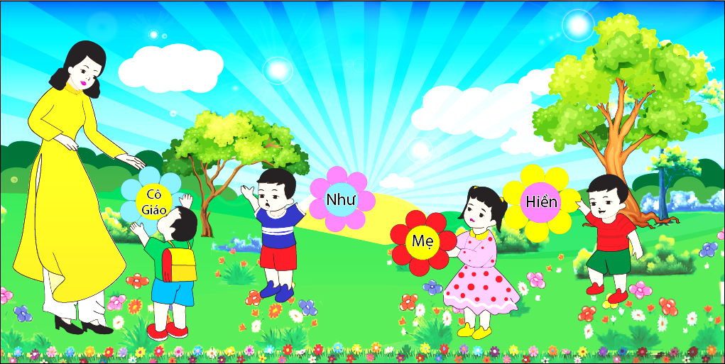
NHIỆT LIỆT CHÀO MỪNG
CÁC THẦY CÔ VỀ DỰ GIỜ
LỚP 2B

Slide 2



Khởi động

Slide 3

Thứ ngày tháng 3 năm 2025
Tiếng Việt
Luyện tập : Mở rộng vốn từ về loài vật bé nhỏ; Dấu chấm , dấu chấm hỏi .

Slide 4
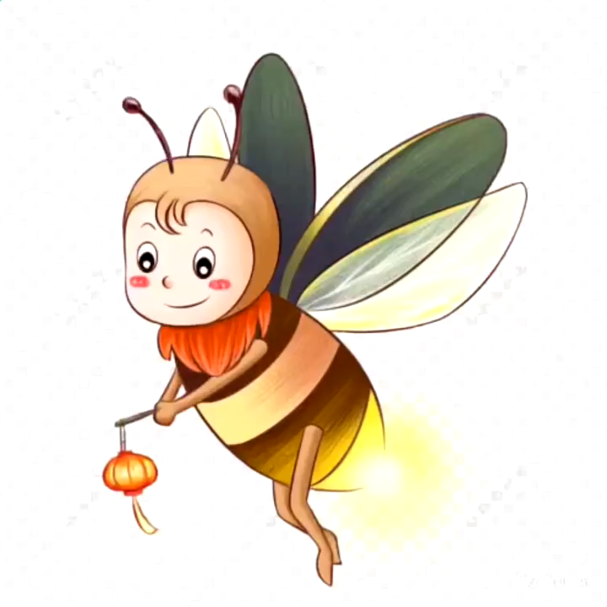


Slide 5
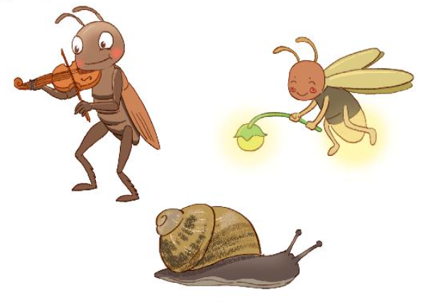

Slide 6
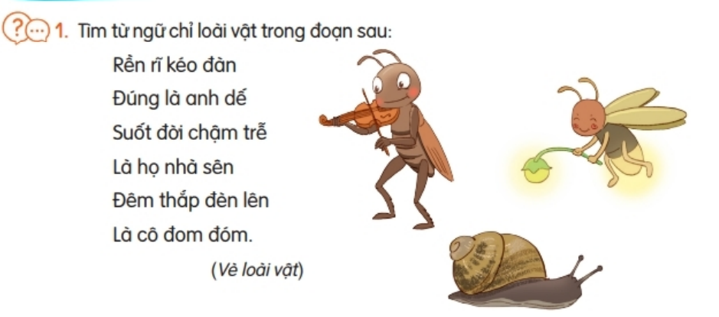
Thứ Năm ngày 20 tháng 3 năm 2025
Luyện tập
Mở rộng vốn từ về các loài vật nhỏ bé;
Dấu chấm, dấu chấm hỏi
SGK/66
Bài 1
. Tìm từ ngữ chỉ loài vật trong đoạn sau:
Rền rĩ kéo đàn
Đúng là anh dế
Suốt đời chậm trễ
Là họ nhà sên
Đêm thắp đèn lên
Là cô đom đóm.
(Vè loài vật)

Slide 7
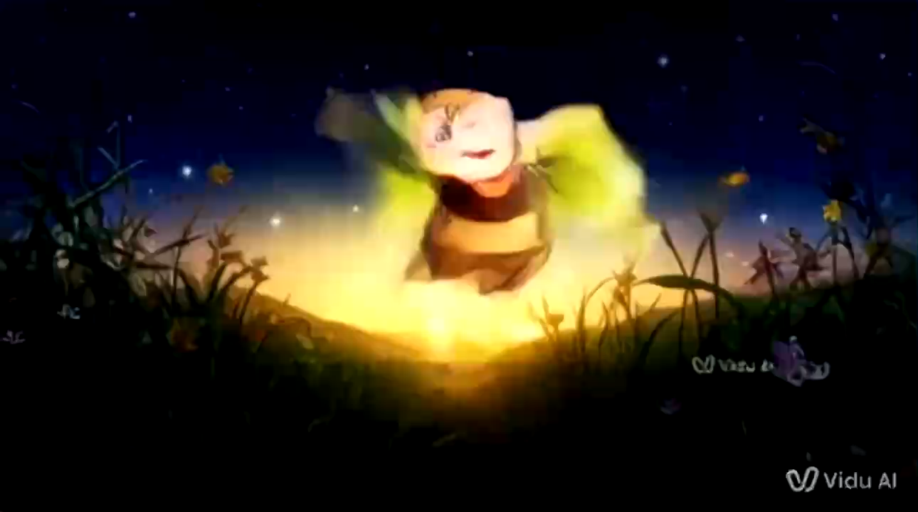


Slide 8
2. Kết hợp từ ngữ ở cột A với từ ngữ cột B để tạo câu
A
B
Ve sầu
báo mùa hè tới.
Ong
bắt sâu cho lá.
Chim sâu
làm ra mật ngọt.

Slide 9
Thứ Năm ngày 20 tháng 3 năm 2025
Luyện tập
Mở rộng vốn từ về các loài vật nhỏ bé;
Dấu chấm, dấu chấm hỏi
Bài 2. Kết hợp từ ngữ ở cột A với từ ngữ ở cột B để tạo câu.
A
B
Ve sầu
báo mùa hè tới.
Ong
bắt sâu cho lá.
Chim sâu
làm ra mật ngọt.

Slide 10




Bạn được chọn !
Ai sẽ được chọn ?
Quốc Anh
Hưng
Tú Anh
Tuấn Anh
Gia Bảo
Hà Vi
Vượng
Bảo Châu
Hoàng Anh
Văn Tùng
Yên An
Trung
Trúc
Tường Vi
NhậtAnh
Khiêm
Mẫn
Hiếu
Hiền
Thái
Ngân
Kiên
Gia Linh
Mai
Mỹ
Kim Anh
Minh Khôi
Trang
Ngọc
Khánh
Minh Khôi
Trang
Nhi
Phú
Nghị
Mathenlisa dự án chuyển đổi số bài giảng liên hệ tập huấn 0365277668 hoặc 0948986486

Slide 11
Thứ Năm ngày 20 tháng 3 năm 2025
Luyện tập
Mở rộng vốn từ về các loài vật nhỏ bé;
Dấu chấm, dấu chấm hỏi
Bài 2. Kết hợp từ ngữ ở cột A với từ ngữ ở cột B để tạo câu.
Ve sầu báo mùa hè tới.
Ong làm ra mật ngọt.
Chim sâu bắt sâu cho lá.

Slide 12
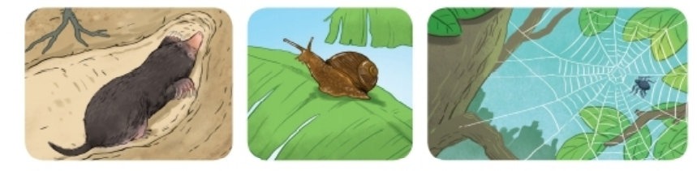
Thứ Năm ngày 23 tháng 3 năm 2023
Luyện tập
Mở rộng vốn từ về các loài vật nhỏ bé;
Dấu chấm, dấu chấm hỏi
Bài 3. Hỏi - đáp theo mẫu. Viết vào vở câu hỏi, câu trả lời của em và bạn.

Slide 14
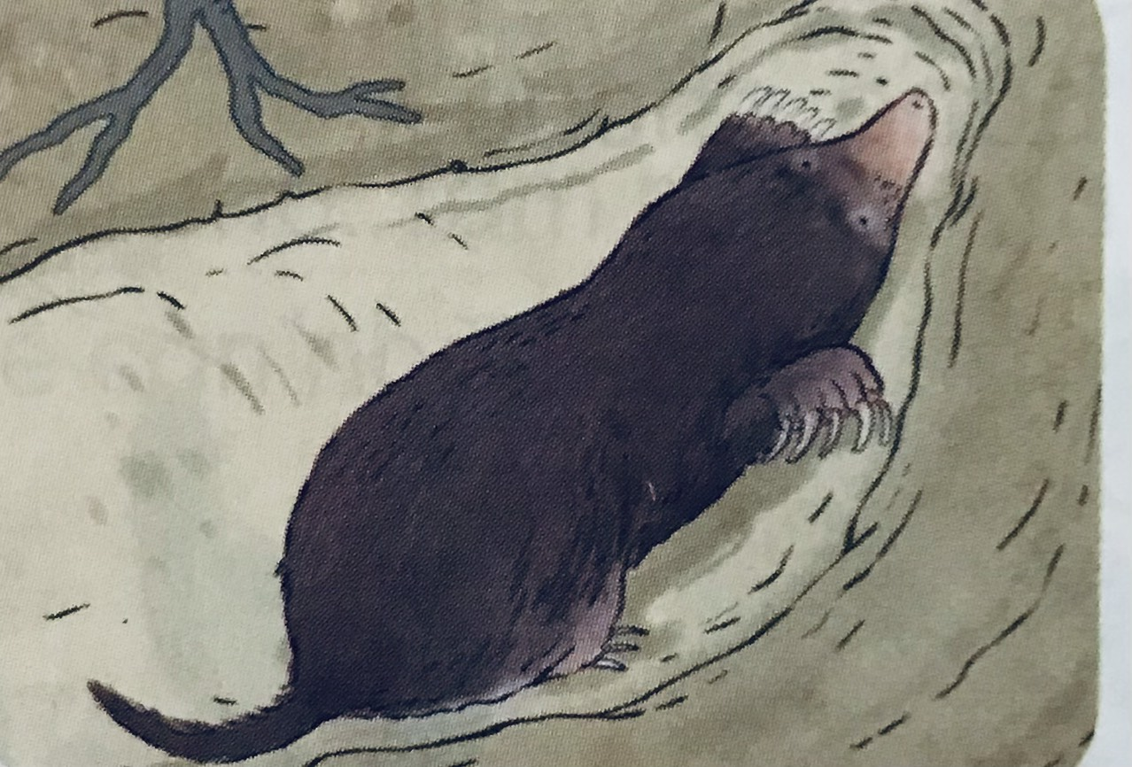
M: - Chuột sống ở đâu?
- Chuột sống trong hang.

Slide 15
Thứ Năm ngày 23 tháng 3 năm 2023
Luyện tập
Mở rộng vốn từ về các loài vật nhỏ bé;
Dấu chấm, dấu chấm hỏi
3. Hỏi – đáp theo mẫu. Viết vào vở câu hỏi, câu trả lời của em và bạn

Slide 16
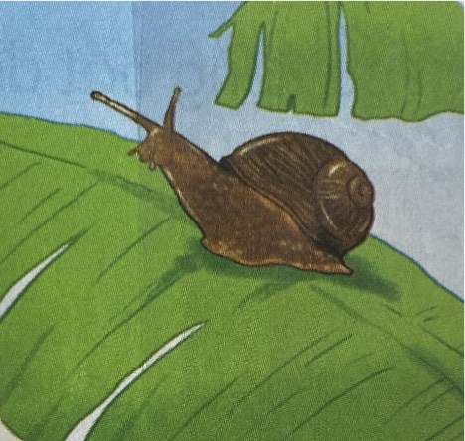
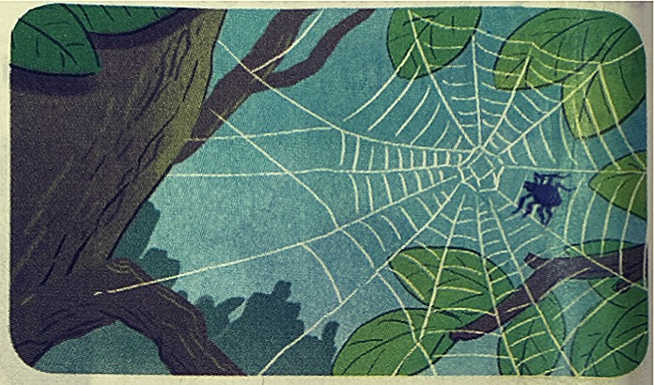

Slide 17
Thứ Năm ngày 23 tháng 3 năm 2023
Luyện tập
Mở rộng vốn từ về các loài vật nhỏ bé;
Dấu chấm, dấu chấm hỏi
3. Hỏi – đáp theo mẫu. Viết vào vở câu hỏi, câu trả lời của em và bạn.

Slide 18




Trò chơi
Ong tìm chữ

Slide 19





Đâu là từ chỉ loài vật bé nhỏ?
A.Con voi
B.Em bé
C.Ong

Slide 20
Điền dấu thích hợp vào ô trống.
Chim sơn ca hót vang lừng
A.Dấu chấm
B.Dấu chấm than
C.Dấu chấm hỏi

Slide 21

Chân thành cảm ơn
quý thầy cô và các em

